Slide 1


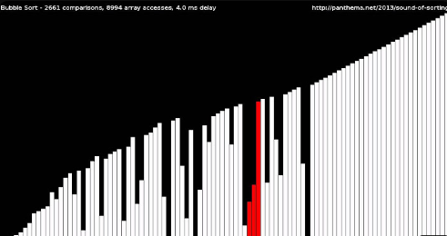
Ayudantía 3
Estructura de Datos y Algoritmos
Profesor: Yerko Ortiz
Ayudante: Vicente Diaz
Sección 4

Slide 2


Contacto
Discord: trapitokid
Wsp: +569 5749 6014
LoL: Saki TvT#woof

Slide 3
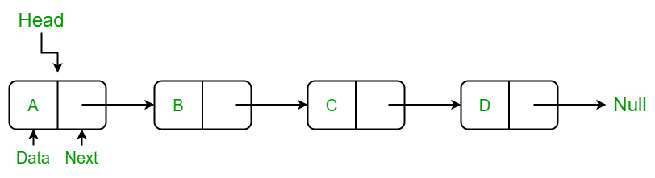

Listas enlazadas
Estructura de datos fundamental
Lineal y dinámica.
Utilizada para almacenar, ordenar y organizar información.
Conectada entre ellas a través de punteros o referencias.
Pueden trabajarse con distintos valores.
La última referencia siempre será null.

Slide 4
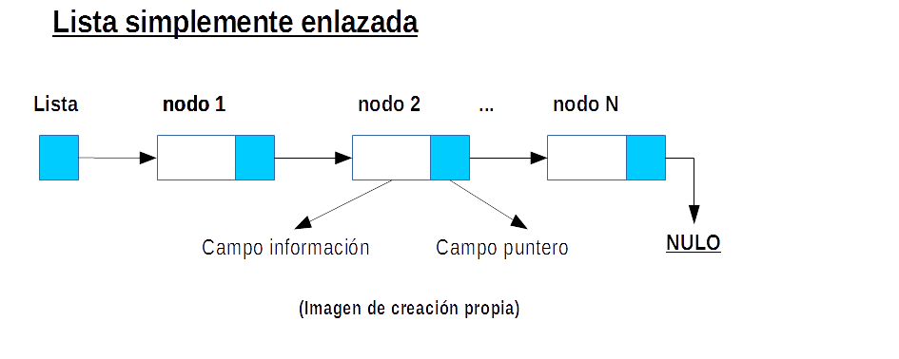
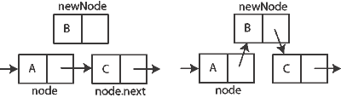

Slide 5
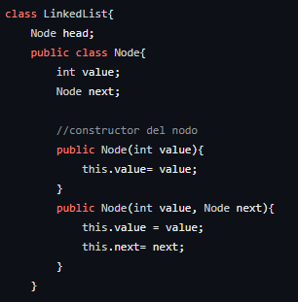
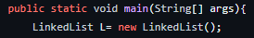
Ejercicio
Realizar los métodos básicos de una Linked List tales como:
Insertar en la cabeza
Insertar en la cola
Printear lista

